Slide 1





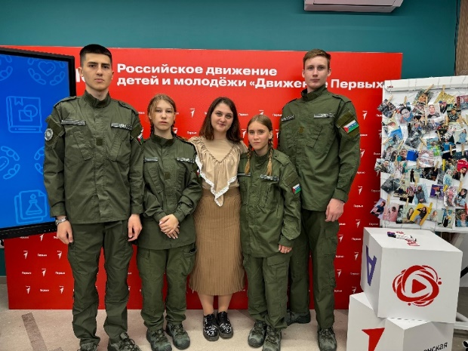
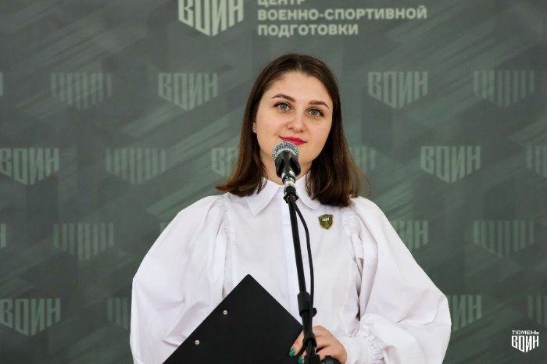
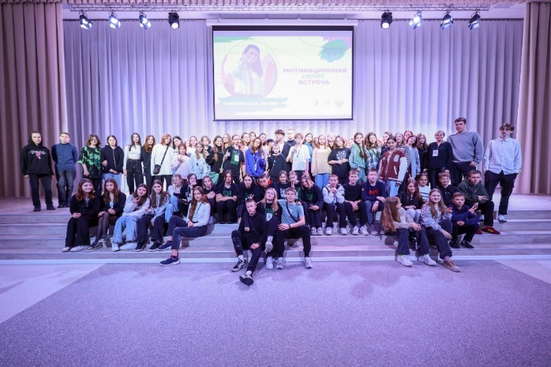
ИННОВАЦИОННЫЕ ПЕДАГОГИЧЕСКИЕ
ТЕХНОЛОГИИ
Плесовских Лилия Сергеевна
главный специалист отдела по воспитательной работе филиала ЦРВСП «ВОИН» в Тюменской области, куратор курсантского актива,
член федерального экспертного сообщества Российского движения детей и молодежи, выпускник флагманского образовательного проекта от Росмолодежи «Голос Поколения».

Slide 2
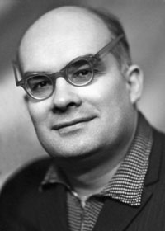
ТРАДИЦИОННОЕ ПРОТИВОСТОЯНИЕ
В ВОСПИТАНИИ: «ДЕЛО ИЛИ ФОРМАЛИЗМ»
«Типичными проявлениями формализма в воспитании можно считать:
…дробление воспитательного процесса, воспитательная работа планируется как сумма обособленных разделов и мероприятий;
…дробление воспитательного процесса, воспитательная работа планируется как сумма обособленных разделов и мероприятий;
…погоня за количеством воспитательных воздействий по принципу:
чем больше разделов и мероприятий, тем лучше;
…показной характер воспитательной работы;
… сведение воспитательной работы к мероприятиям для воспитанников…»
И. П. Иванов

Slide 3
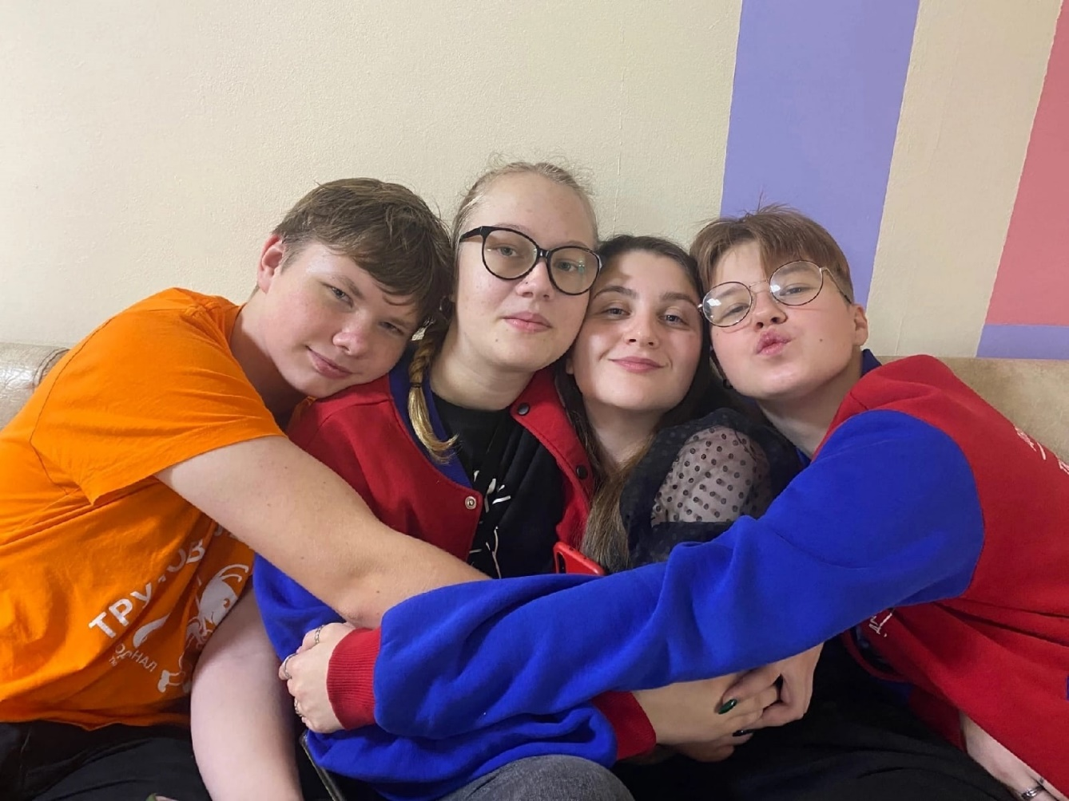
ЕСТЬ ВОПРОСИКИ
• Когда работа педагога становится воспитательной?
• Когда ценностно-ориентированное общение педагогов и школьников становится результативным?
• Когда человек становится для ребёнка значимым взрослым?

Slide 4

ЛИЧНОСТЬ СОВРЕМЕННОГО ПЕДАГОГА
• Образованный
• Общительный
• Позитивный
• Успешный
• Целеустремленный
• Обладает чувством юмора
• Эмпатичный
• Ответственный

Slide 5
КЛЮЧЕВЫЕ ПОДХОДЫ, ЛЕЖАЩИЕ В ОСНОВЕ ПЕДАГОГИЧЕСКИХ ИННОВАЦИЙ
ЛИЧНОСТНО-ОРИЕНТИРОВАННЫЙ ПОДХОД:
КОМПЕТЕНТНОСТНЫЙ ПОДХОД:
подразумевает ориентирование образовательного процесса на личность каждого ученика/студента. Современная педагогика должна учитывать уникальный опыт и характер каждого учащегося, развивать его индивидуальность и таланты. Реализация этого подхода включает в себя опору на принципы выбора (учащиеся могут выбирать направления, которыми они хотят заниматься), доверия (отсутствие авторитарного давления со стороны преподавателей), творчества и успеха, субъективности, индивидуальности.
акцентирует внимание на результате обучения, при этом результат – это не совокупность знаний, а комплекс умений, способность учащегося решать проблемы, конфликты, действовать в разных ситуациях.

Slide 6
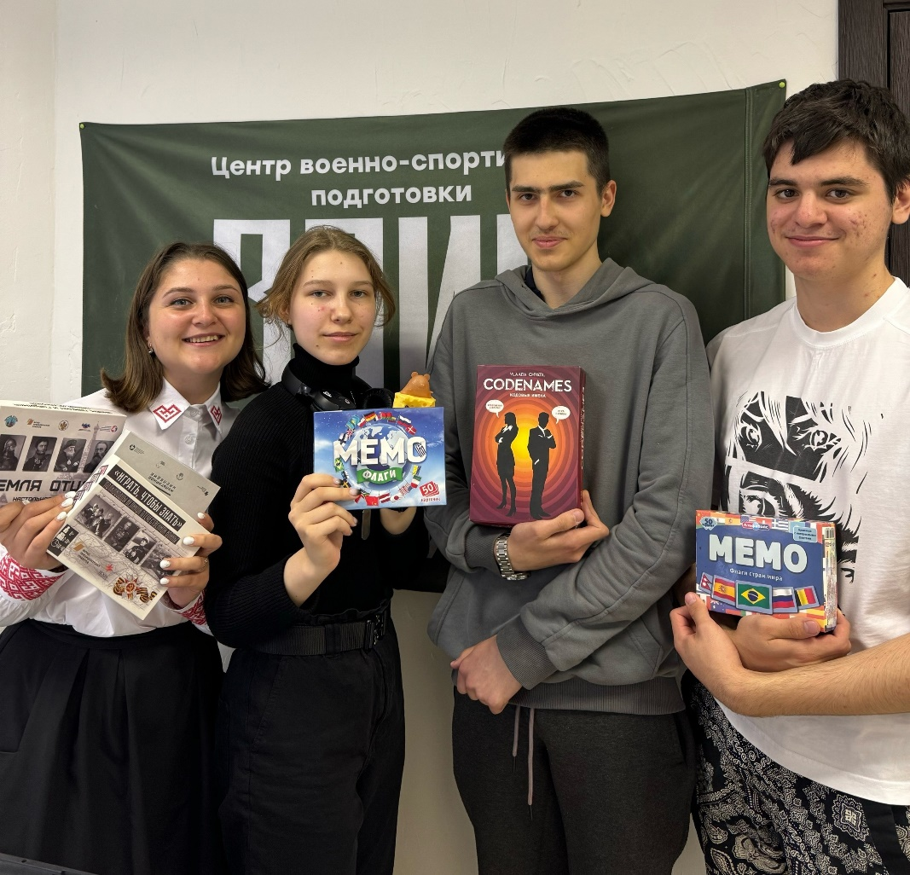
ИГРОПЕДАГОГИКА
Игра ребенка - это жизненная лаборатория
(С.Т. Шацкий)
Игровой принцип предполагает организацию обозначенной деятельности в игровых формах, что, наряду с соблюдением других принципов, позволяет в значительной степени повысить эффективность педагогического процесса.
Американский психолог и психиатр Э. Берн, автор теории трансакций, делает вывод о том, что «весь процесс воспитания ребенка – это обучение тому, в какие игры следует играть и как в них следует играть».

Slide 7

С.А. ШМАКОВ ВЫДЕЛЯЕТ ЧЕТЫРЕ ГЛАВНЫЕ ЧЕРТЫ,
ХАРАКТЕРНЫЕ ДЛЯ БОЛЬШИНСТВА ИГР:
• Свободная развивающая деятельность, предпринимаемая лишь по желанию ребенка, ради удовольствия от самого процесса деятельности, а не только от результата (процедурное удовольствие).
• Творческий, в значительной мере импровизационный, очень активный характер этой деятельности («поле творчества»).
• Эмоциональная приподнятость деятельности, соперничество,
состязательность, конкуренция и т.п. (чувственная природа игры,
«эмоциональное напряжение»).
• Наличие прямых или косвенных правил,
отражающих содержание игры, логическую и временную
последовательность ее развития.

Slide 8
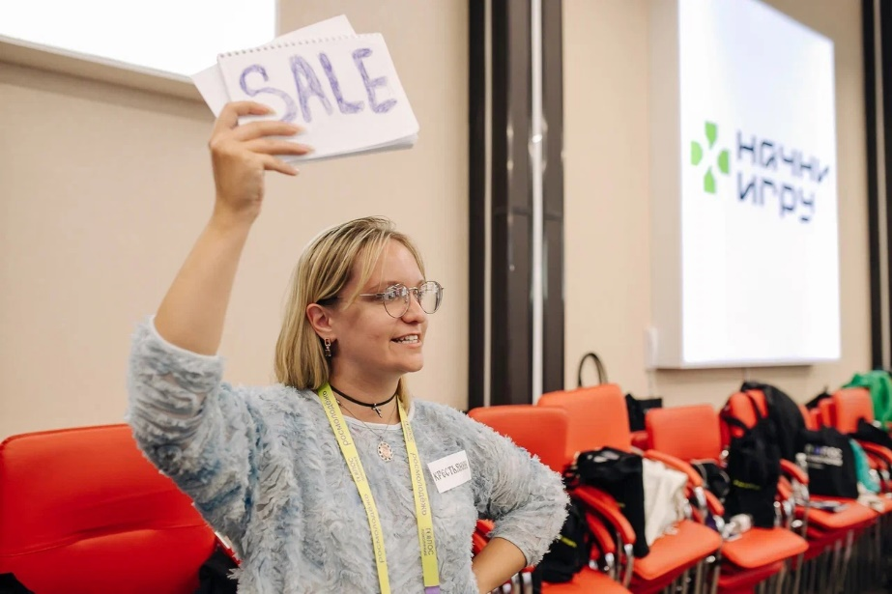
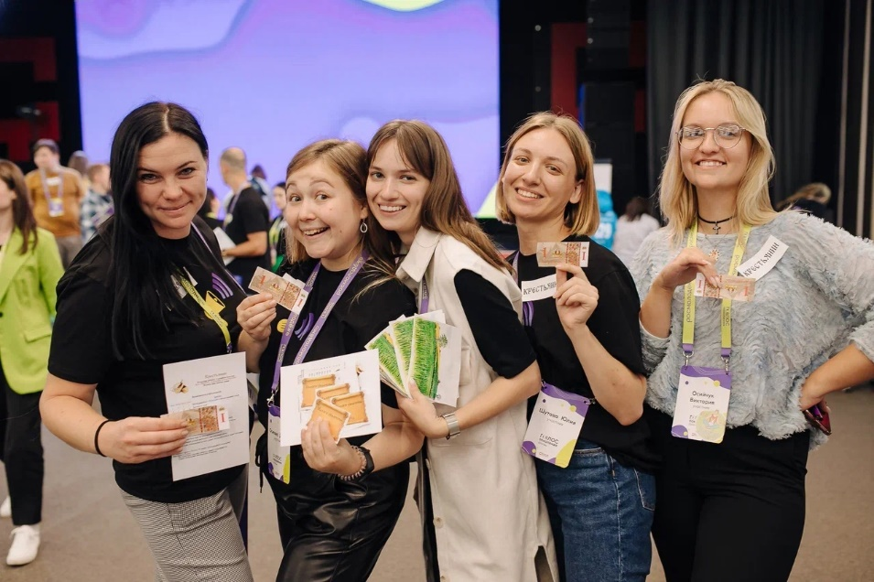
КАК МЫ ИГРАЕМ, ТАК И ЖИВЁМ
Игра – полигон для социальных проб
Игра – один из тех видов деятельности, который должен педагогически целесообразно использоваться взрослыми в целях социализации детей и молодёжи, обучения их конструктивным действиям в разнообразных и разнонаправленных ситуациях, способам и средствам общения. В игре ребенок, подросток и молодой человек развивается как личность, у него формируются те стороны личности, от которых впоследствии будет зависеть успешность его социальной практики.
Игра, как важнейший компонент технологии воспитания детей и молодёжи, является полигоном для их социальных проб, т.е. тех испытаний, которые выбираются детьми и молодыми людьми для самопроверки и в процессе которых ими осваиваются способы решения возникающих в процессе игры проблем отношений с собой и с окружающим миром.

Slide 9

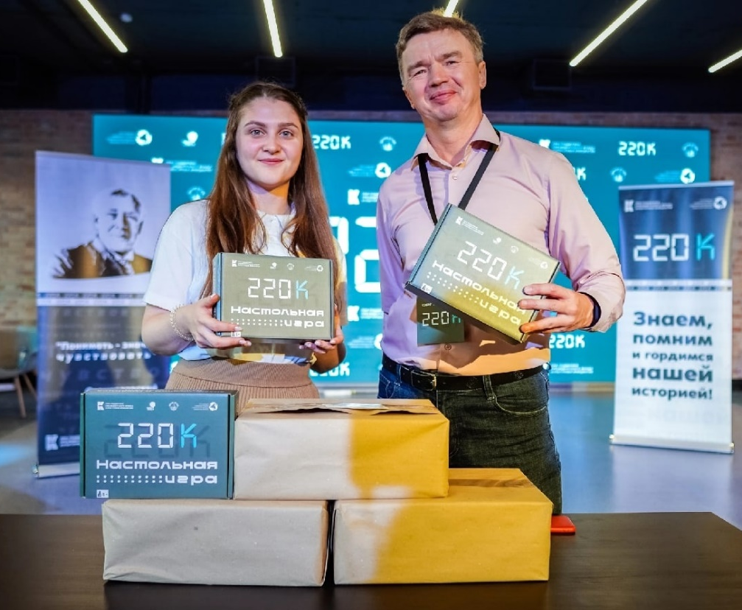
Игропедагог - специалист, который создает образовательные программы на основе игровых методик, выступает игровым персонажем. В школах будет замещать традиционного учителя. В России традиционно существуют развитые традиции игропедагогики в школах. И проникновение игр в школы сейчас в основном ограничено нормативно-правовой базой.
Игропрактик - организатор, создатель, проводник в развлекательных игровых вселенных в реальном и виртуальном пространствах. Сейчас популярны городские квесты – от «Бегущего города» до игр типа «Клаустрофобии», разработанных для замкнутых пространств. Также есть направление ARG – игр в альтернативной реальности, где очень размыта грань между реальным миром и игровым. В дальнейшем такие игры будут только развиваться.

Slide 10
ИНТЕРАКТИВНЫЕ ТЕХНОЛОГИИ
Взаимодействуя в группах, работая над информацией, учащиеся открывают для себя новые возможности самообучения. Это целый комплекс методов и приёмов работы, направленных на создание деятельности, в процессе которой учащиеся взаимодействуют друг с другом, работают над решением общей задачи.
Интерактивные технологии реализуются через проведение в школах семинаров, диспутов, проблемных лекций, дискуссий, на которых учащиеся могут представить свои мысли, учиться аргументировать свое мнение.
• творческие задания;
• работа в малых группах;
• обучающие игры (ролевые, образовательные и другие);
• интерактивные лекции;
• внеаудиторное обучение (соревнования, спектакли, выставки, фильмы, социальные проекты);
• общественные ресурсы (экскурсии, встречи с известными людьми, специалистами в профессиональной сфере);
• диспуты, конференции, симпозиумы.

Slide 11
ПРОЕКТНАЯ РАБОТА
– это вид деятельности, который помогает развивать творческие способности учеников, формировать в них навыки работы в коллективе.
Работа над проектом может происходить индивидуально, в парах или в микрогруппах, она подразумевает решение какой-то проблемы, поиск оптимальных решений.
Проектная деятельность обучающихся — современная учебно-познавательная, творческая или игровая деятельность учащихся, имеющая общую цель, согласованные методы, способы деятельности, направленная на достижение общего результата деятельности.
Цель проектной деятельности состоит в том, чтобы создать условия, при которых бы обучающиеся:
• самостоятельно и охотно приобретали недостающие знания из различных источников, пробовали себя в различных сферах на основе самостоятельно выделенной цели разработки проекта;
• пользовались приобретенными знаниями для решения познавательных и практических задач;
• приобретали коммуникативные умения, работая в различных группах;
• развивали у себя исследовательские умения, системное мышление;
• разрабатывали программу действий по реализации проекта в соответствии с собственными возможностями.

Slide 12
НОВЫЕ ФОРМЫ ОБУЧЕНИЯ
Раскрытие потенциала всех участников педагогического процесса, предоставление им возможностей проявления творческих способностей – задача образовательного процесса.
Образование всё больше ориентируется на создание технологий и способов влияния на личность, в которых запускается механизм саморазвития.
Методика занятия должна быть построена так, чтобы широко вовлекать студентов в самостоятельную творческую деятельность по усвоению новых знаний и успешному применению их на практике.
Разнообразие форм обучения обусловлена особенностями восприятия и усвоения учебного материала обучающимися.
Участие в дистанционных курсах, проектах, конференциях – средства для перехода к открытому, распределенному образованию.

Slide 13
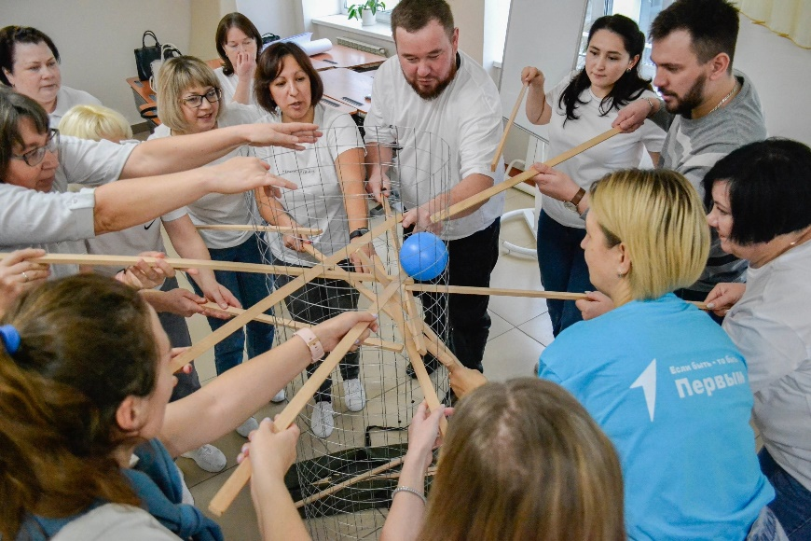
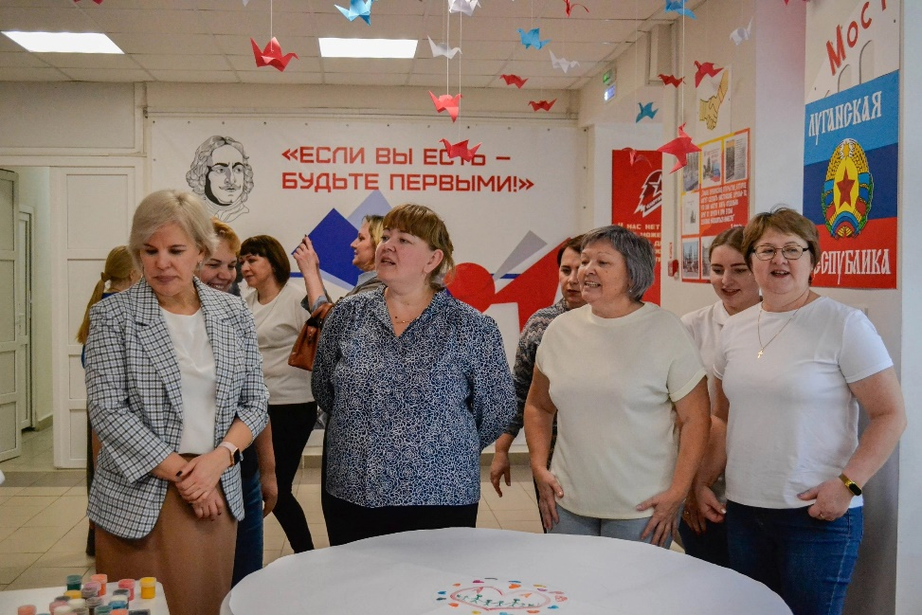
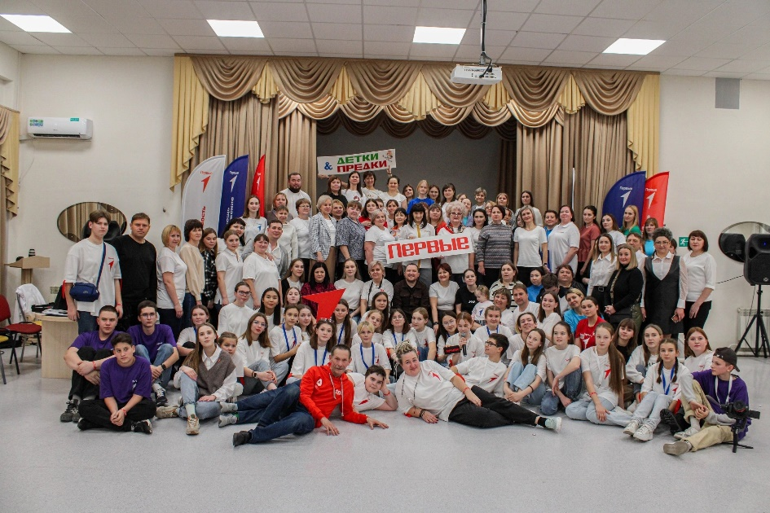
«ПЕДАГОГИКА – ДЕЛО СЕМЕЙНОЕ»
Семейное СО-бытия МАОУ СОШ №1 с. Омутинское «Детки и предки»
Проект школы в 2023 году стал победителем первого грантового конкурса Движения Первых.
Большое грандиозное мероприятие включило в себя игры на знакомство и командообразование, наикрутейший образовательный блок с топовыми спикерами, стратегическая сессия для Федерального Детского Общественного совета при уполномоченном при президенте по правам ребенка с лидерами Тюменской области, урок счастья от директора школы, большой дружный хоровод и много других СОвместных активностей для детей и родителей!

Slide 14
ИННОВАЦИОННЫЕ ПЕДАГОГИЧЕСКИЕ
ТЕХНОЛОГИИ
Плесовских Лилия Сергеевна
главный специалист отдела по воспитательной работе филиала ЦРВСП «ВОИН» в Тюменской области, куратор курсантского актива,
член федерального экспертного сообщества Российского движения детей и молодежи, выпускник флагманского образовательного проекта от Росмолодежи «Голос Поколения».

Slide 15

Рекомендуемая литература:
«Урок + игра. Современные игровые технологии для школьников». Юрий Гурин
«Вовлекай и властвуй. Игровое мышление на службе бизнеса». Дэн Хантер, Кевин Вербах.
«Погодите, как вы сказали?». Джеймс Райан
«Спираль обучения». Митчел Резник
«Инновационные модели обучения». Михаил Кларин
«Технология развития критического мышления на уроке и в системе подготовки учителя». Ирина Муштавинская.
«Формирование инженерной и технологической культуры учащихся». С.Н. Бабина. – Челябинск: Изд-во Челяб. гос. пед. ун-та, 2014. – 168 с. 2.
«Педагогические проблемы формирования познавательных интересов учащихся». Г.И. Щукина. – М.: Педагогика, 1988.
«Финская система обучения: Как устроены лучшие школы в мире».Тимоти Уокер
«Гибкое сознание». Кэрол Дуэк

